Slide 1





  Chào mừng các em
  đến với tiết Toán

Slide 2




Slide 3





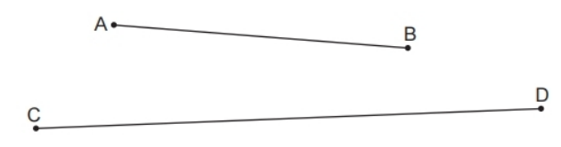


Trên hình có tất cả mấy điểm?
1
2
3
4
500

Slide 4

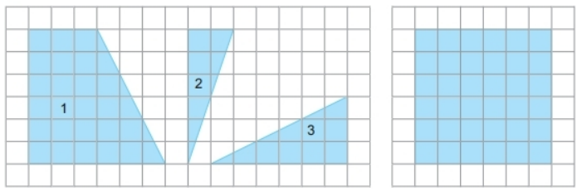
Có tất cả mấy hình tứ giác?
1
4
3
2
1000

Slide 5

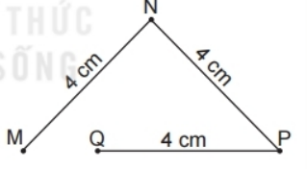
Đường gấp khúc MNQP dài bao nhiêu cm?
21
22
11
12
1500

Slide 6
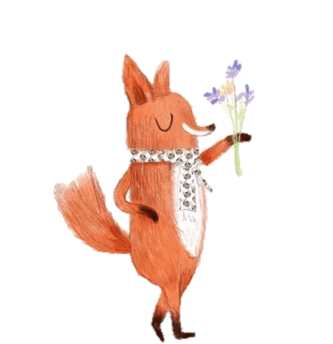
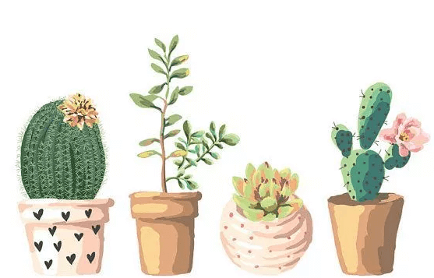
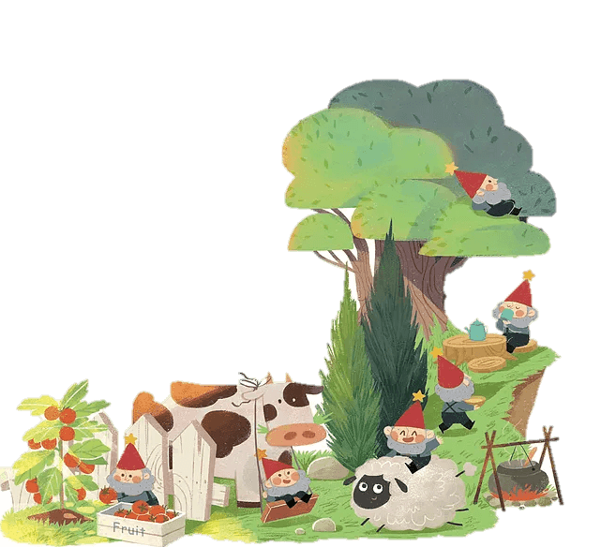
Bài 28: Luyện tập chung

Slide 7

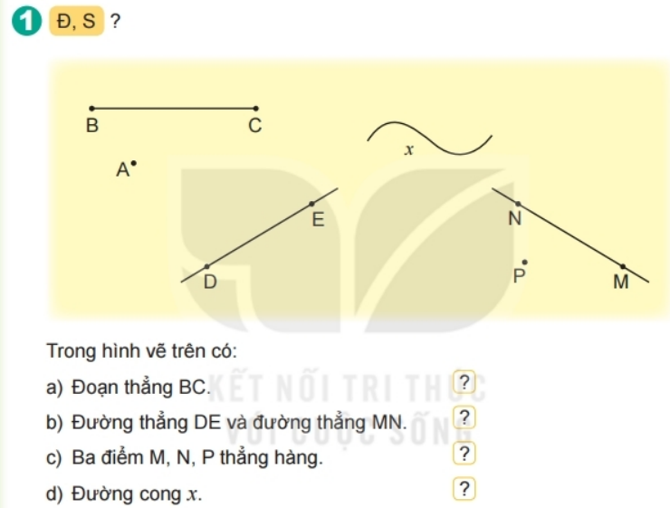
Đ
Đ
S
Đ

Slide 8
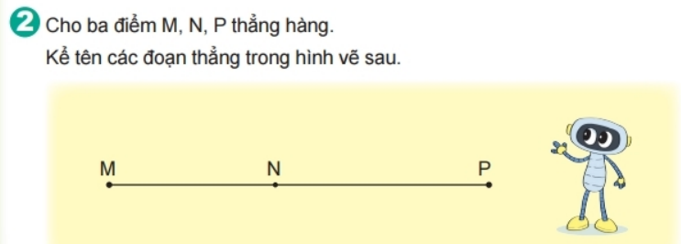
Các đoạn thẳng trong hình vẽ là: MN, NP, MP

Slide 9
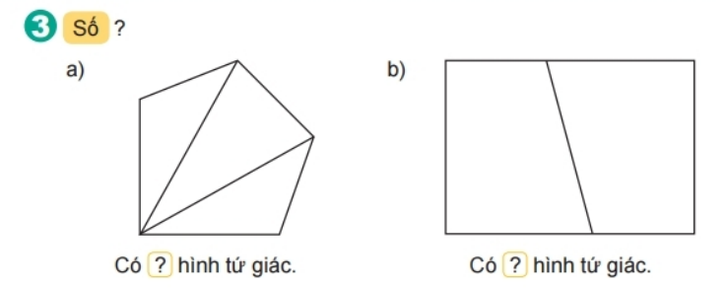
2
3

Slide 10
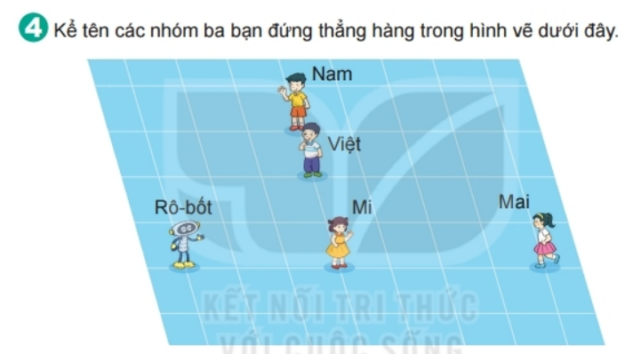
Nhóm 3 bạn đứng thẳng hàng là:
- Nam, Việt, Mi
- Rô-bốt, Mi, Mai

Slide 11
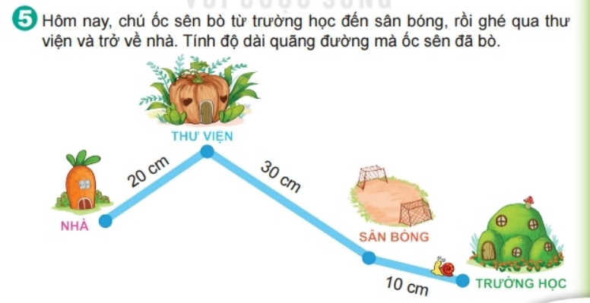
Độ dài quãng đường mà ốc sên đã bò là:
20 + 30 + 10 = 60 (cm)
Đáp số: 60 cm

Slide 12

Chúc các thầy cô mạnh khoẻ
Chúc các con chăm ngoan

